Slide 1
Кейс Сбер | Дата хакатон | ВШЭ | 2025-2026 гг.
Кластеризация абонентов по интересам
Полещук Глеб | Алет Аскольд | Шаяров Дидар |Николаев Игорь

Slide 2
Описание задачи
Цель: сегментация абонентов по их интернет‑активности (доли посещений по категориям). Кластеризация выполняется только на данных посещений; демография (возраст, пол, регион) — для оценки и интерпретации профилей.
Построить признаки (доли по категориям)
Выделить устойчивые сегменты
Описать профили
Дать маркетинговые рекомендации

Slide 3
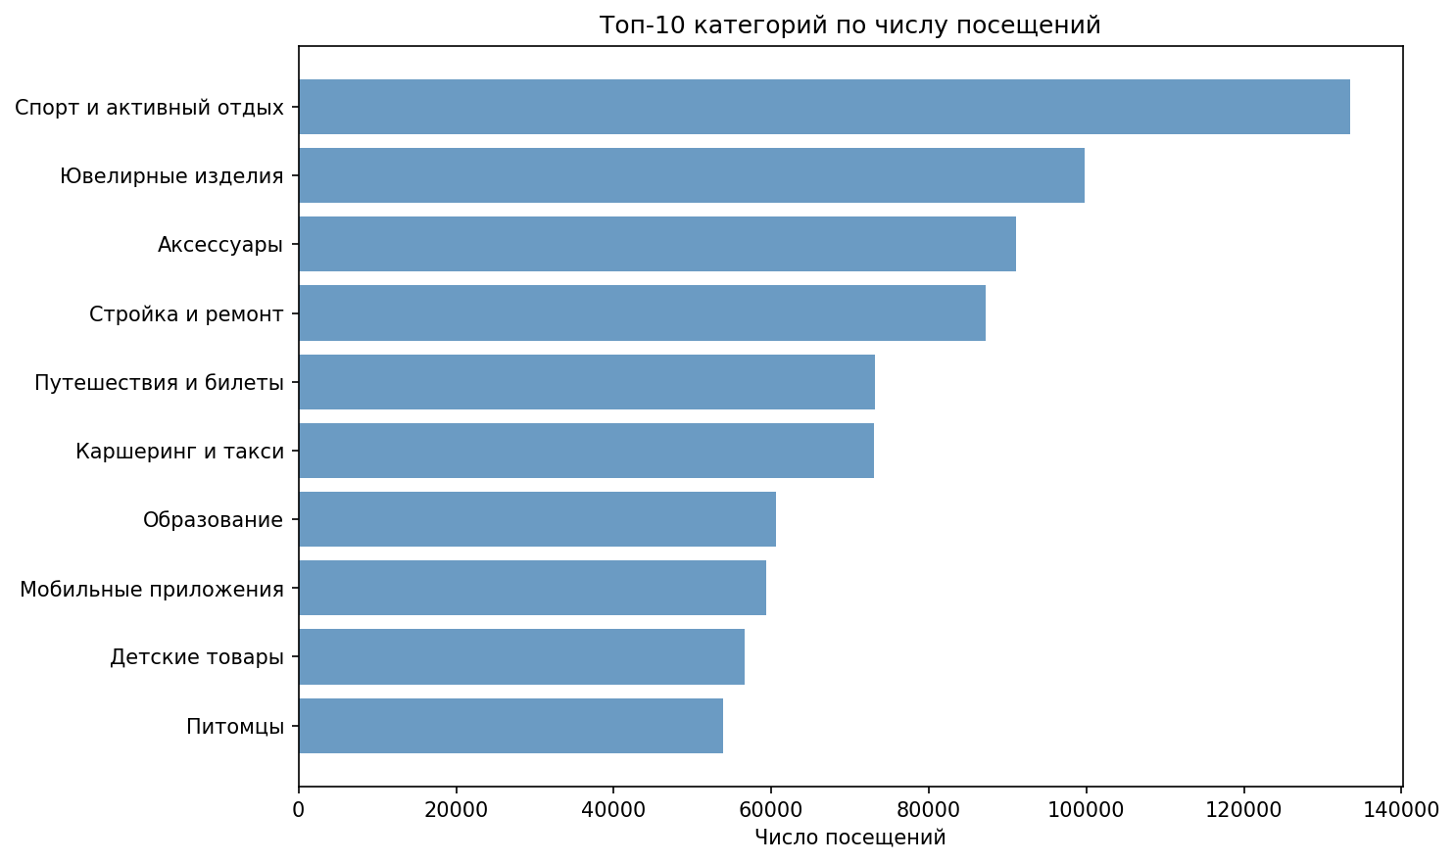
Описание данных
Исходные таблицы
clients — 50 000 (id, возраст, пол, регион)
activity — 1 200 000 записей
websites — 1 251 сайт с категориями
categories — 30 категорий
regions — 23 региона
После объединения и удаления записей без категории: 1 385 442 записей активности и 42 796 уникальных активных клиентов.

Slide 4
Метод кластеризации
Использован двухэтапный подход: сначала NMF для выделения латентных тем (интересов), затем K‑Means в пространстве NMF‑компонент (после стандартизации).

Slide 5
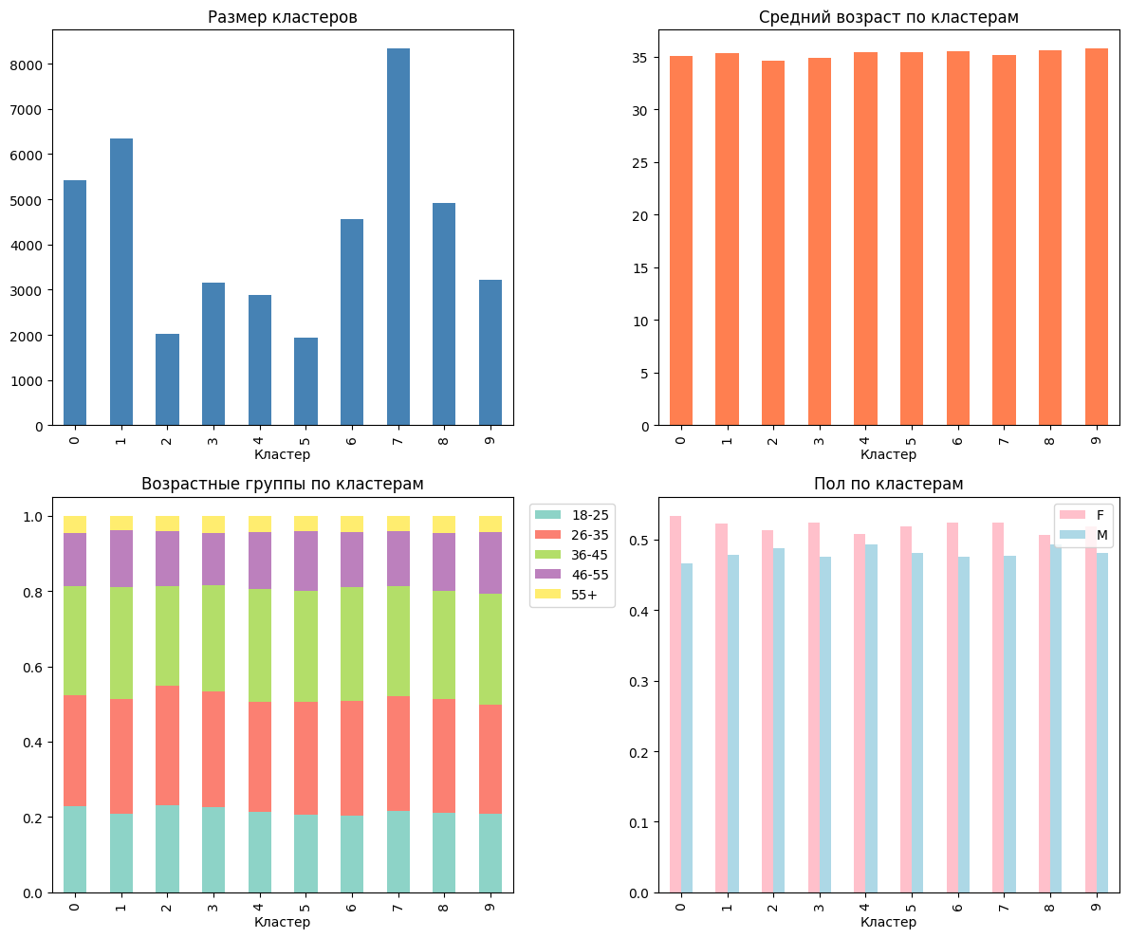
Выбор числа кластеров и проверка качества
Подбор K по коэффициенту силуэта: K=10 даёт максимальный silhouette (0.0602) и значимые различия по возрасту (ANOVA, p < 0.05). Пол и регион — различия незначимы.
Статистика качества
Silhouette: K=6 → 0.0573; K=8 → 0.0583; K=10 → 0.0602; K=12 → 0.0381
Пол: p = 0.29 (не значимо)
Регион: p = 0.39 (не значимо)
Возраст (ANOVA): p = 0.003 (значимо)
Вывод: кластеры различаются по возрасту, сегментация осмысленна.

Slide 6
Краткая таблица профилей
Название
n
Возраст
Топ-категории
Характерные интересы
0
Красота и забота о себе
5424
35.0±11.5
Спорт, Красота, Ювелирные, Аксессуары, Одежда
Красота и здоровье, Соцсети, Медицина
1
Образование и досуг
6350
35.3±11.3
Спорт, Образование, Ювелирные, Аксессуары, Развлечения
Образование, Развлечения, Кафе, Онлайн‑кинотеатры
2
Премиум‑потребители
2027
34.6±11.4
Ювелирные, Спорт, Аксессуары, Одежда, Обувь
Ювелирные изделия, Спорт, Недвижимость
3
Владельцы питомцев
3146
34.9±11.6
Спорт, Питомцы, Ювелирные, Аксессуары, Одежда
Питомцы, Спорт, Кафе и рестораны
4
Семьи с детьми
2883
35.4±11.4
Спорт, Детские товары, Ювелирные, Аксессуары, Одежда
Детские товары, Спорт, Финансы
5
Техноэнтузиасты
4120
32.5±10.8
Техника, Гаджеты, Спорт, Развлечения, Образование
Игры, Программирование, Компьютеры, Наука
6
Домашний уют
3890
40.1±12.1
Дом и сад, Мебель, Кулинария, Одежда, Спорт
Товары для дома, Садоводство, Рецепты, Дизайн интерьера
7
Здоровый образ жизни
4750
30.2±9.5
Спорт, Здоровье, ПП, Фитнес, Медицина
Фитнес-трекеры, Диеты, ЗОЖ, Эко-продукты
8
Путешественники
2100
38.7±13.0
Путешествия, Отели, Авиабилеты, Развлечения, Аксессуары
Туризм, Бронирование, Отдых, Культура
9
Автолюбители
2500
42.0±10.0
Авто, Запчасти, Сервис, Техника, Спорт
Автомобили, Мотоциклы, Ремонт, Тюнинг

Slide 7
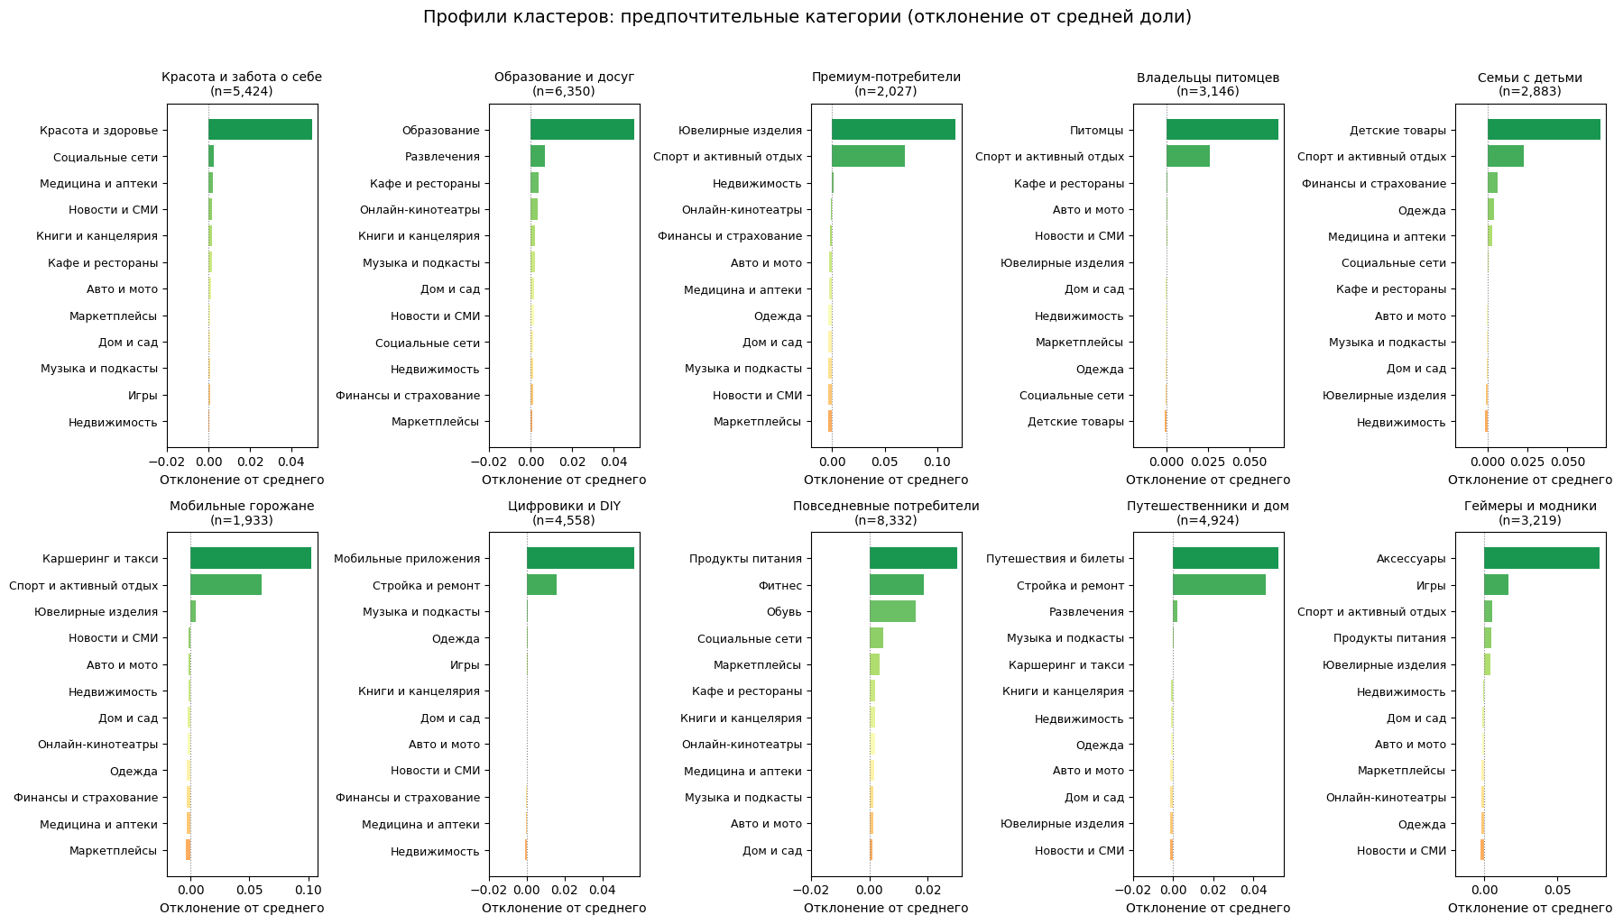
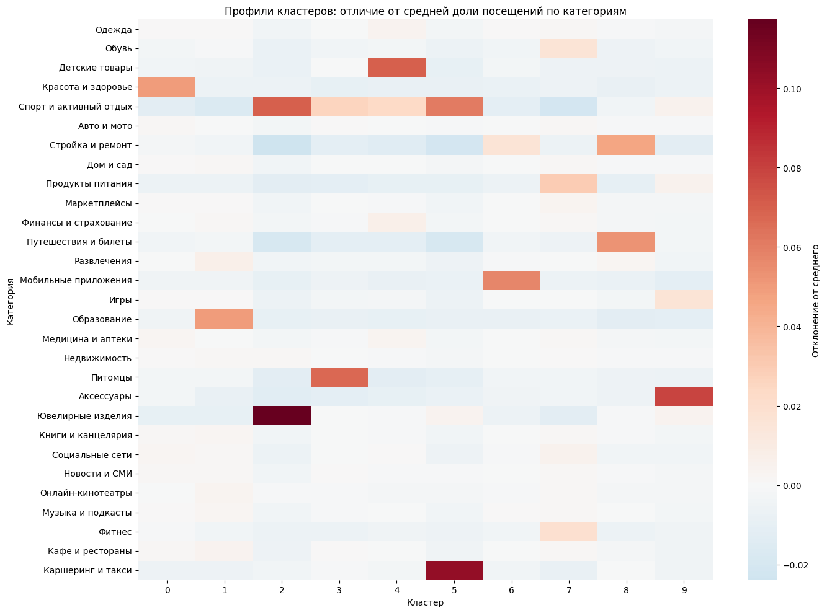
Профили кластеров

Slide 8
Заключение
Построено 10 сегментов абонентов на основе NMF + K‑Means. Модель даёт интерпретируемые профили и выявляет значимые различия по возрасту. Сегменты готовы к применению в таргетинге, персонализации офферов и разработке продуктов под конкретные аудитории. Конкретные предложения по отдельным кластерам можно увидеть в приложенном отчете

